Slide 1
Kusomari
Jiska Baeten
Multimedia & communicatietechnologie
Virtuele Producties

Slide 2
Wat heb je gemaakt eerder foto’s zetten!!!! Alle dias!

Slide 3


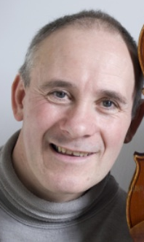

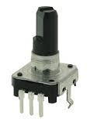


Gebruikte technieken/tools/technologie software hardware

Slide 4
Wat zelf gemaakt wat niet
Foto loading screen
Foto shadercode

Slide 5
Problemen en moeilijkheden en oplossing

Slide 6
Resultaten, conclusies, mogelijke verbeteringen

Slide 7
It’s showtime!

